Slide 1
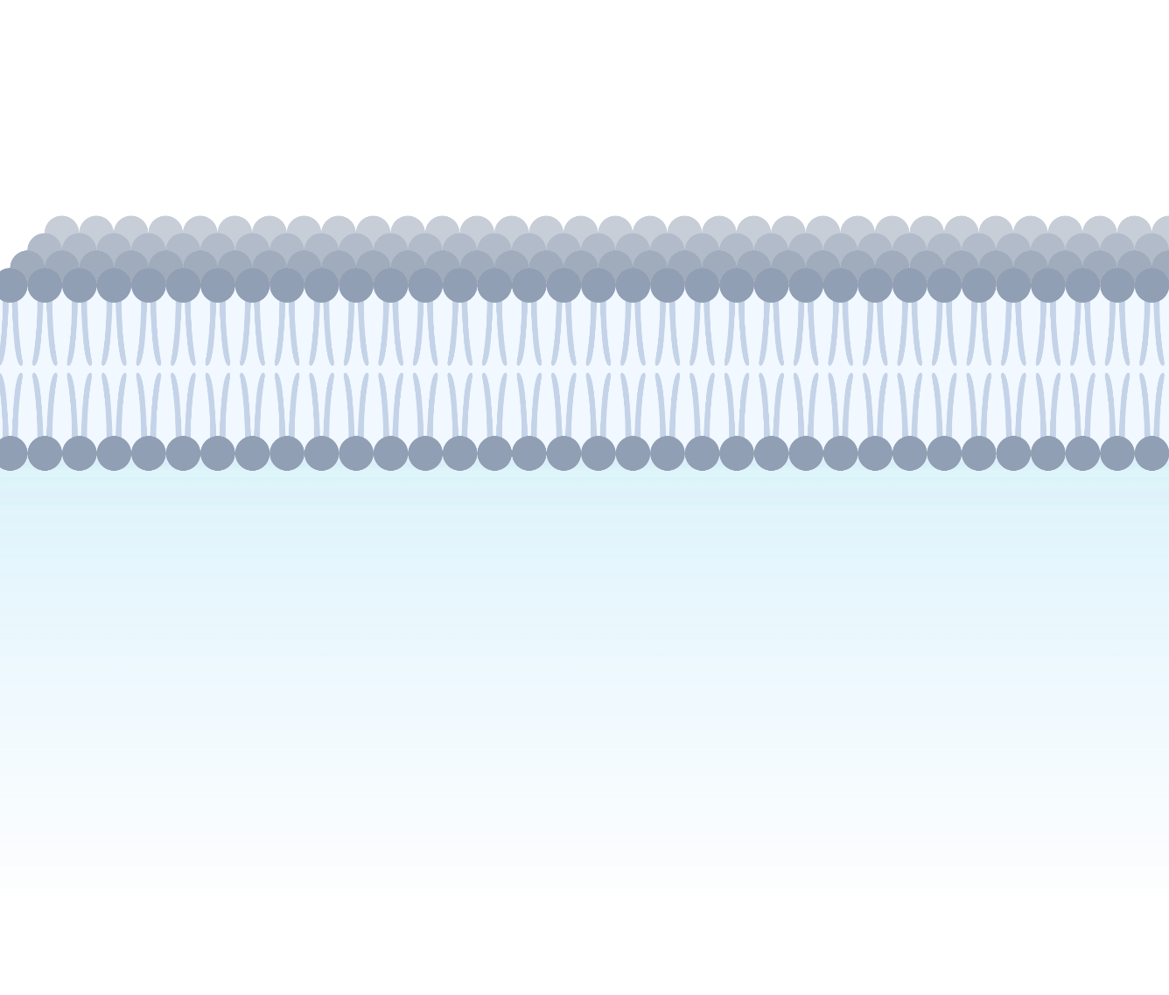
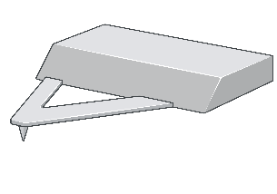

AFM Spectroscopy for the Study of Lipid Bilayer Stability and Morphology
Obořilová R., Deb R., Vácha R., Klapetek P., Přibyl J.

Slide 2
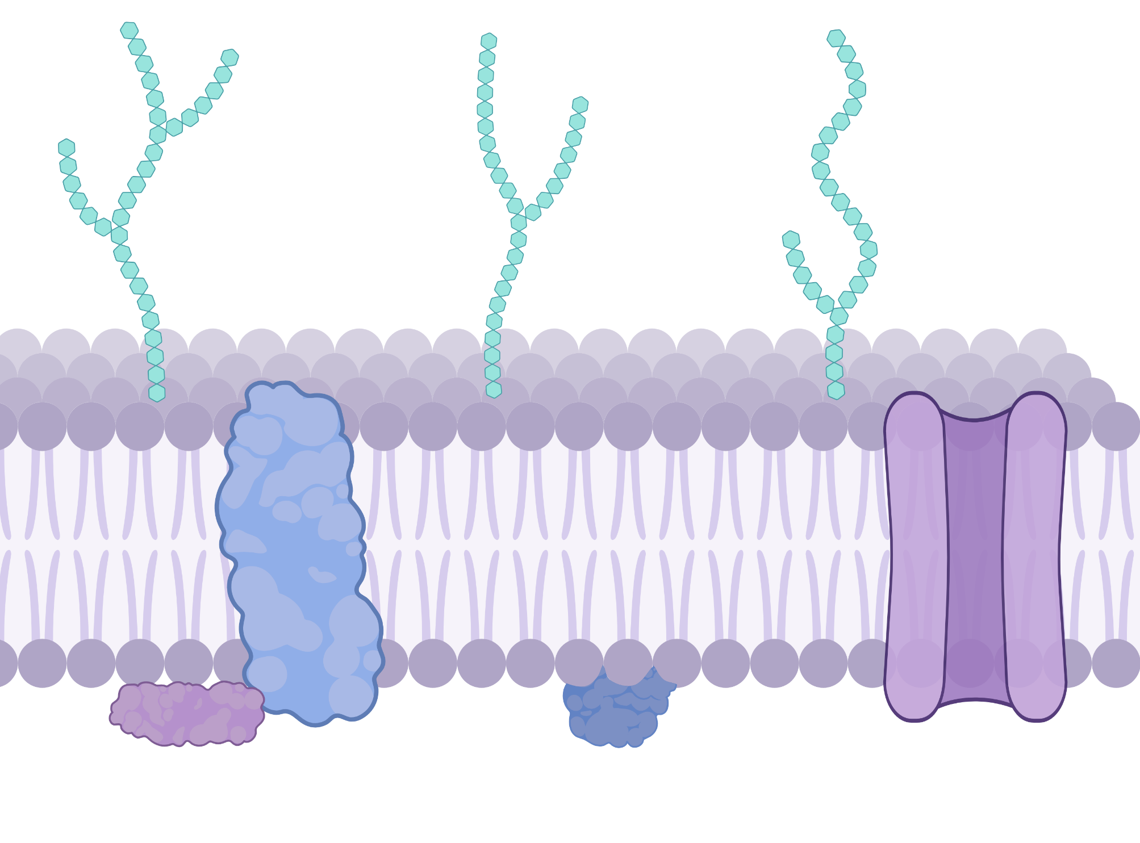
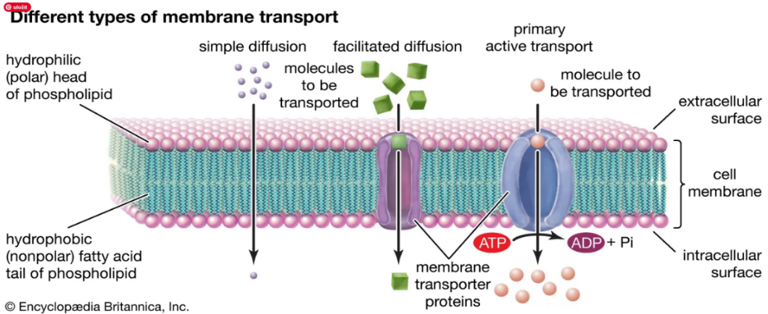
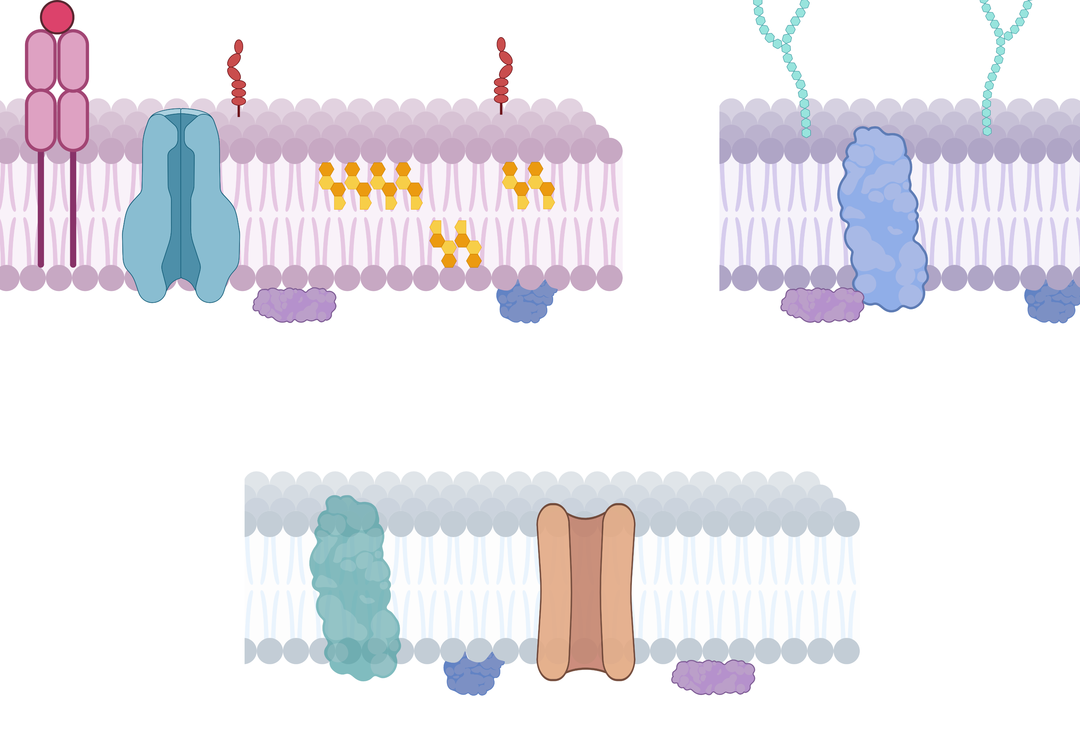
Why membranes?
Protection
Transport
Balance
Archeal, bacterial and eukaryotic cell membranes perform very similar functions but have different structures and compositions.
Notes:
Lipidový bilayerů neboli fosfolipidová dvojvrstva tvoří membrány všech buněk. Význam membrán ať už eukaryotických nebo bakteriálních je celkem podobný. Hlavní úloha ohraničení a ochrana před vnějšími vlivy (Příklady:), dále Zajištují transport látek (Příklady:) a také udržují rovnováhu (Příklady:)
Zajimavé je že i přes tyto shodné funkce evolučně se membrány u ruzných entit vyvinuli v jiných složeních.

Slide 3
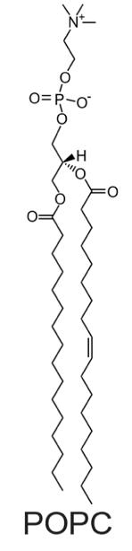
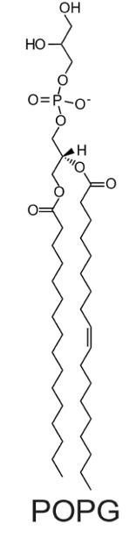
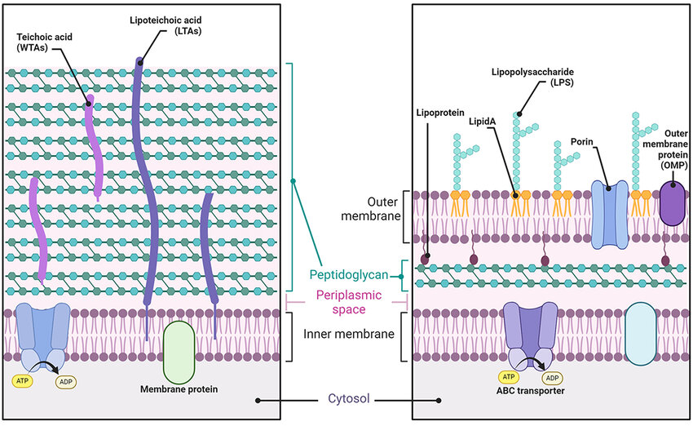
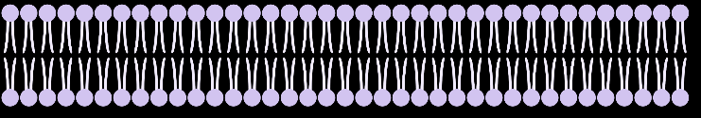
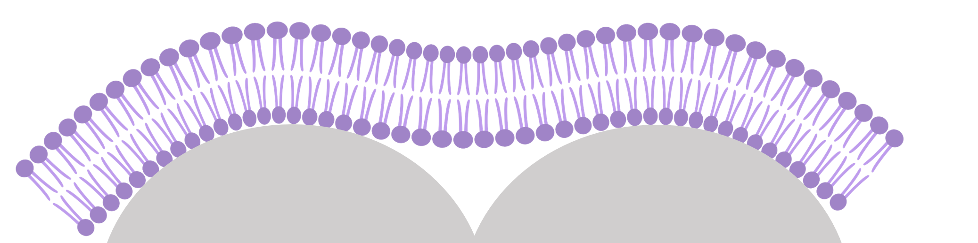
Artificial supported lipid bilayers (SLBs) can be used as mimics of cell membranes and simulate cellular events in vitro.
Gram-positive bacteria
Gram-negative bacteria
Hydrophilic head
Orsini D. ML, Gamelas M. J., Morra R., Cultrone A. (2024) Jan-Dec;16(1):2418412. doi: 10.1080/19490976.2024.2418412
Hydrofobic tails
~ 4‒5 nm
Supported lipid bilayer
1 : 1
3 : 1
7 : 3
POPC 1-palmitoyl-2-oleoyl-sn-glycero-3-phosphocholine
POPG 1-Palmitoyl-2-oleoyl-sn-glycero-3-phosphoglycerol
Notes:
My ale máme štěstí, že membrána je velmi jednoduchý prvek a pro úúčely experimentů lze ještě zjednodušit na využívat tzv. umělé SLB které nám slouží jako model buněčných membrán a pomáhají nám simulovat buněčné události in vitro. Vlevo vidíte molekulu POPC a POPG typické zástupce složení SLBs mají typicky polární a nepolární část, které (co dělají). Různé kompozice slouží k různým účelům. My typicky používáme poměr 1:1 nebo 3:1. Tvorba bilayerů na pevném podkladu je velmi jednoduchá. Vezmeme suspenzi vesikul v pufru a necháme je v kapce na slídě se samovolně vytvoří bilayerů asi za 1 h v pokojové teplotě. Protože hlavičky lipidů mají záporný náboj a slída také k úspěšné imobilizaci používáme Ca2+ kationty přidané do pufru. After washing Ca2+ můžeme ihned měřit. Měříme v kapce pufru při pokojové teplotě. Používáme … hrot
POPG (1-palmitoyl-2-oleoyl-sn-glycero-3-phospho-(1'-rac-glycerol)) je specifický aniónový fosfolipid, který má v biologických membránách důležité, ale více specializované funkce, zejména v bakteriálních membránách a modelových systémech používaných v biofyzikálním výzkumu.

Slide 4
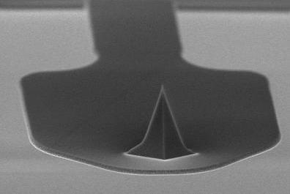
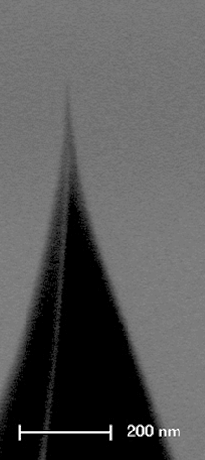

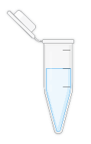
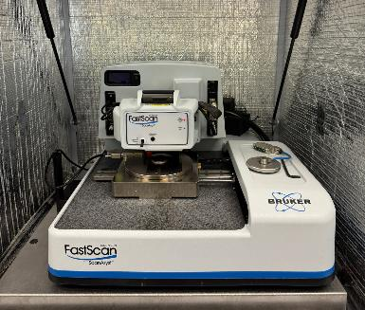
Workflow of SLB preparation and measurement
Spontaneous absorption and fusion of vesicles with each other and with the mica surface within 1 h in a drop
Probe PeakForce-Hirs-F-B
Tip Height (h): 3-8 µm
Front Angle (FA): 15°
Tip radius: ~ 1-2 nm
Spring Const. (k): 0.12 N/m
SUVs +
TBS
Ca²⁺
Mica on steal grid
1 h vesiculs incubation
~ 15× wash steps
Dimension FastScan (Bruker)
SUVs
Small unilamellar vesicels
Scanning probe
Imaging in drop ~ 200 µL
PeakForce-Hirs-F-B

Slide 5
SLB focused by AFM
14
Height (nm)
200 nm
0
The surface of the bilayer is smoother than the mica substrate itself.
Notes:
Biological membranes are self-healing because the hydrophobic effect and strong non-covalent interactions drive lipid molecules to spontaneously reassemble into a continuous bilayer, so even after local disruption (e.g., AFM indentation) the membrane rapidly reseals to maintain cell viability.
Pokud zobrazíme bilaier na povrchu slídy vidíme, že nic nevidíme. Povrch membrány je hladký bez jakýchkoli poruch či struktur. Občas je možné vidět nezfúzované vezikuly. V tomto případě využijeme AFM spektroskopie, která nám pomůže určit zda tady bilayerů je nebo není.

Slide 6
SLB focused by AFM spectroscopy
F_{R} … force required to rupture
z_{A-C} … thickness of bilayer
14
Height (nm)
200 nm
0
Feature “point and shoot” generate F-D curves from selected positions.
Characteristic peak „Rupture event“ = bilayer has formed
Notes:
Biological membranes are self-healing because the hydrophobic effect and strong non-covalent interactions drive lipid molecules to spontaneously reassemble into a continuous bilayer, so even after local disruption (e.g., AFM indentation) the membrane rapidly reseals to maintain cell viability.
Pokud zobrazíme bilaier na povrchu slídy vidíme, že nic nevidíme. Povrch membrány je hladký bez jakýchkoli poruch či struktur. Občas je možné vidět nezfúzované vezikuly. V tomto případě využijeme AFM spektroskopie, která nám pomůže určit zda tady bilayerů je nebo není.

Slide 7
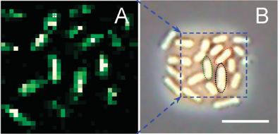
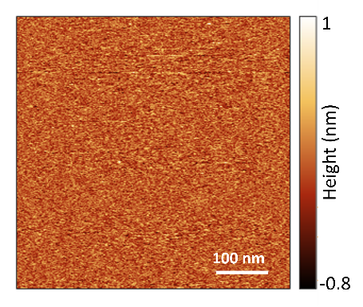
SLB focused by AFM spectroscopy
Live/dead staining of E. coli bacteria after AFM tip penetration
14
Suo Z, et al. . Bacteria survive multiple puncturings of their cell walls. Langmuir. 2009 Apr 21;25(8):4588-94. doi: 10.1021/la8033319
Height (nm)
200 nm
0
The AFM tip causes the formation of a temporary pore without stabilization. The membrane has a strong tendency to self-heal because lipid bilayers are thermodynamically stable structures.

Slide 8
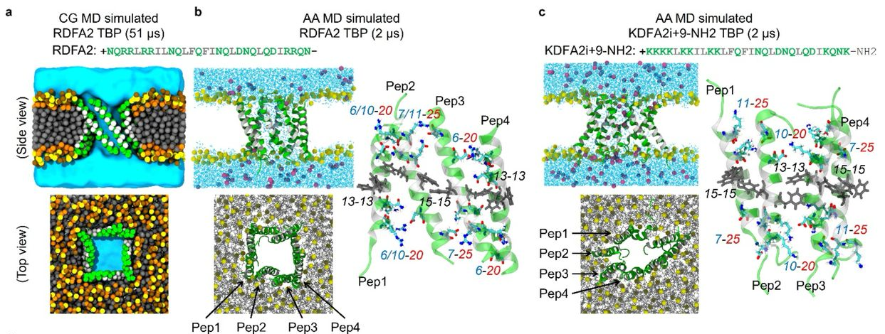
Antimicrobial peptides (AMPs)
AMPs — short amino acid chains (10-50 residues) — as part of the innate immune response of all life forms
Act quickly, highly selective and kill bacteria by forming pores in cell membranes
Broad-spectrum activity and low resistance development — AMPs have potential as new antibiotics
Deb R., Kabelka I., Přibyl J., Vreeker E., Maglia G., Vácha R. (2024) bioRxiv 2022.05.09.491086; doi:10.1101/2022.05.09.491086

Slide 9
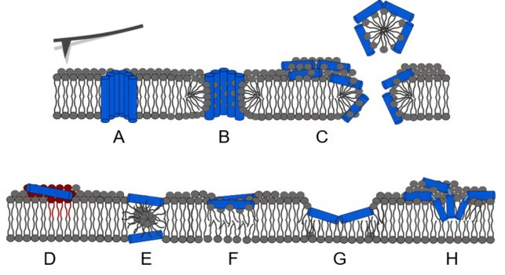
Properties of peptides induce various membrane disruption mechanisms
Peptide-induced membrane disruption mechanisms that can be identified by AFM. (A) barrel-stave poration; (B) toroidal pores; (C) carpet disruption leading to micellization; (D) phospholipid clustering; (E) induction of non-lamellar phase; (F) bilayer thinning; (G) monolayer removal; and (H) nanoscale pits
Hammond, K.; Ryadnov, M. G.; Hoogenboom, B. W. (2021) Biomembranes, 1863 (1), 183447. doi: 10.1016/j.bbamem.2020.183447

Slide 10
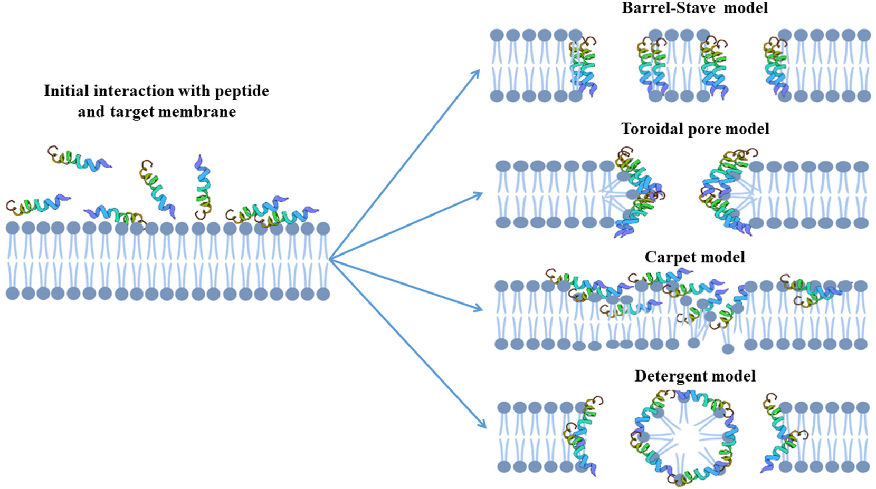
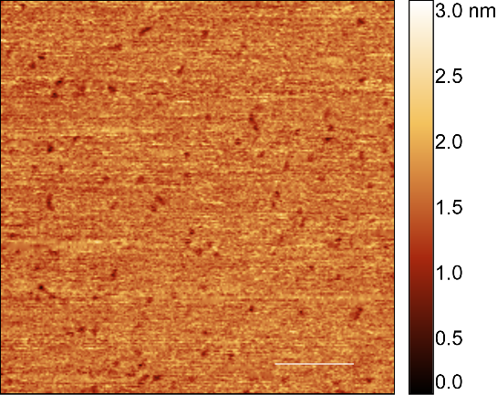
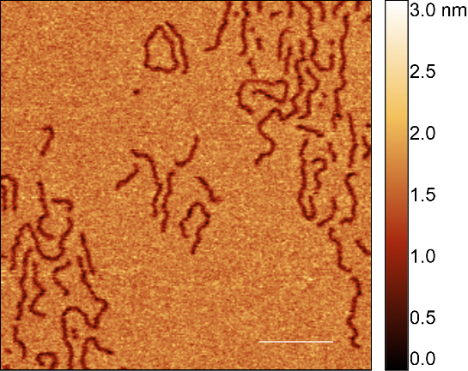
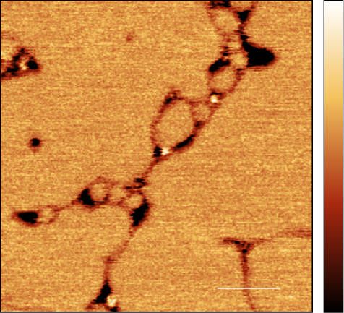
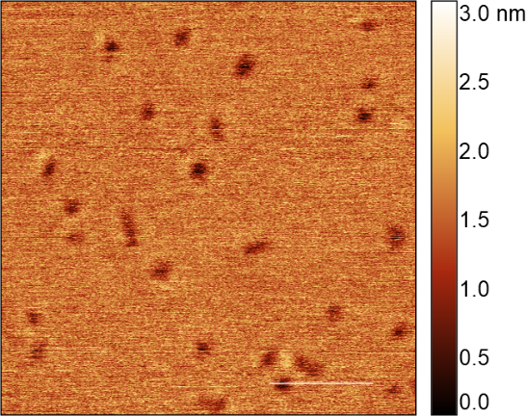
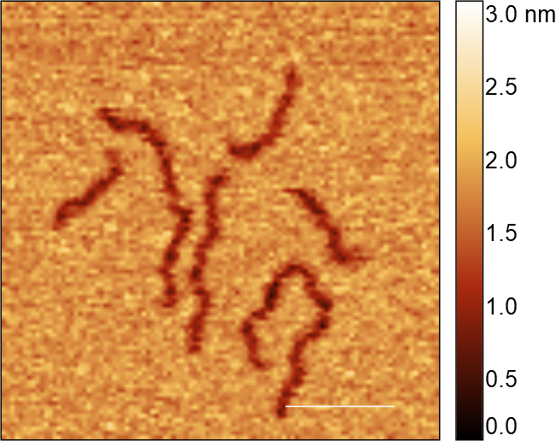
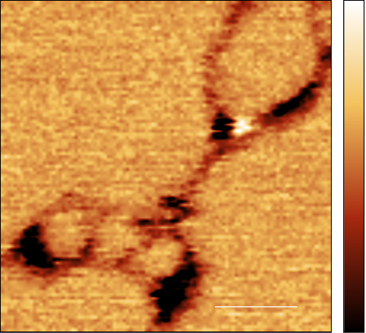
AFM —unique tool that reveals the mechanism of action of peptides
(A) Barrel-stave model
(B) Toroidal model
(C) Carpet model
Peptide 1
Peptide 2
Peptide 3
3
Height (nm)
(A) Barrel-stave model
100 nm
100 nm
100 nm
0
(B) Toroidal model
3
(C) Carpet model
Height (nm)
Detergent model
50 nm
50 nm
50 nm
0

Slide 11
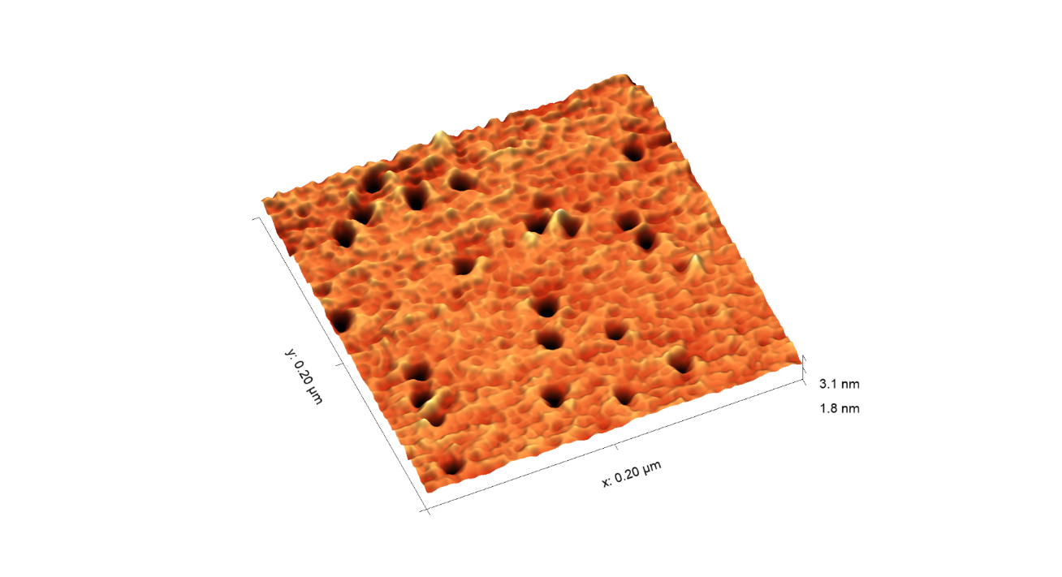
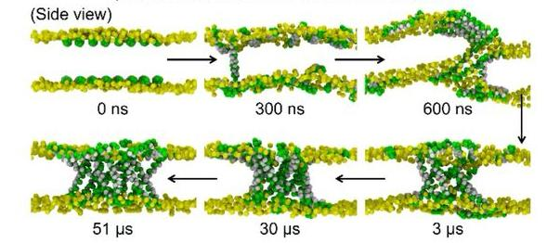
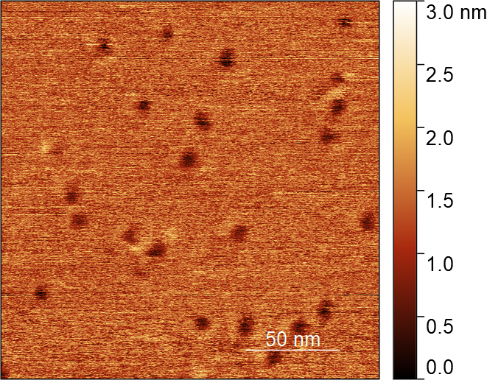
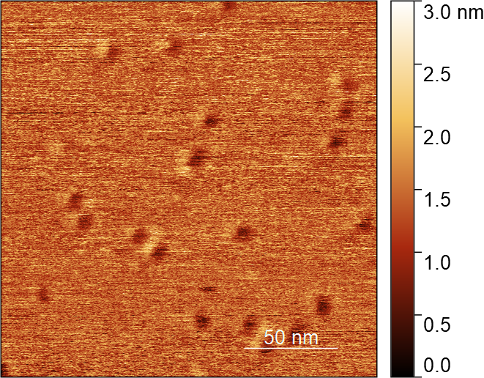
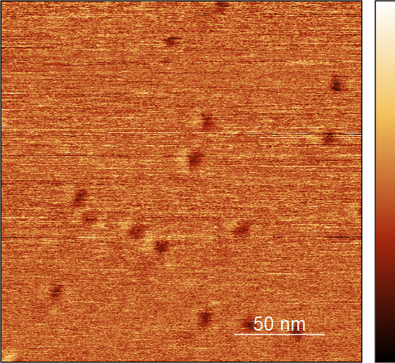
Antimicrobial peptides (AMPs)
3D AFM visualization of barrel-shaped pores in a bilayer
(Side view)
0 ns
300 ns
600 ns
200 nm
1.3 nm
0
200 nm
51 µs
30 µs
3 µs
3
Snapshots from CG simulations showing spontaneous formation of transmembrane barrel pores (TBPs) by RDFA2 peptides in POPC:POPG membrane (shown with only lipid phosphates for clarity)
Height (nm)
Deb R., Kabelka I., Přibyl J., Vreeker E., Maglia G., Vácha R. (2024) bioRxiv 2022.05.09.491086; doi:10.1101/2022.05.09.491086
0
Antimicrobial peptides self-assemble into oligomers that stabilize the pore edges – typical: the transmembrane “barrel-stave” model.
Notes:
Doba: Jak rychle póry vznikají. Některé peptidy - velmi rychle, jiné až 1 h a některé potřebují zvýšenou teplotu.

Slide 12
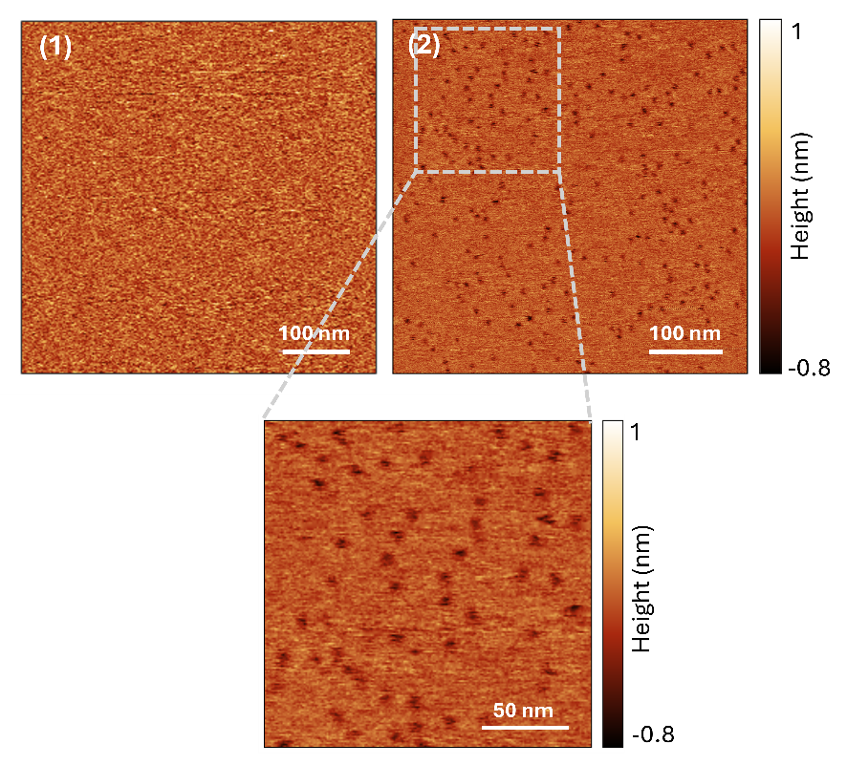
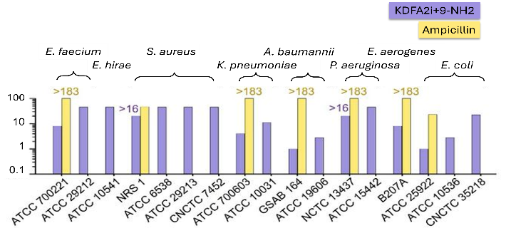
AFM topographic images of the SLBs composed of POPC:POPG (1:1) lipids, before (1) and after 1 hour incubation with 1 µM KDFA2i+9-NH2 peptides (2).
Antimicrobial activity of the peptide KDFA2i+9-NH2 and the antibiotic ampicillin against ESCAPE
Pore ~ 10 nm
Time: Pore are formed gradually (after 35 min)
Deb R., Kabelka I., Přibyl J., Vreeker E., Maglia G., Vácha R. (2024) bioRxiv 2022.05.09.491086; doi:10.1101/2022.05.09.491086

Slide 13
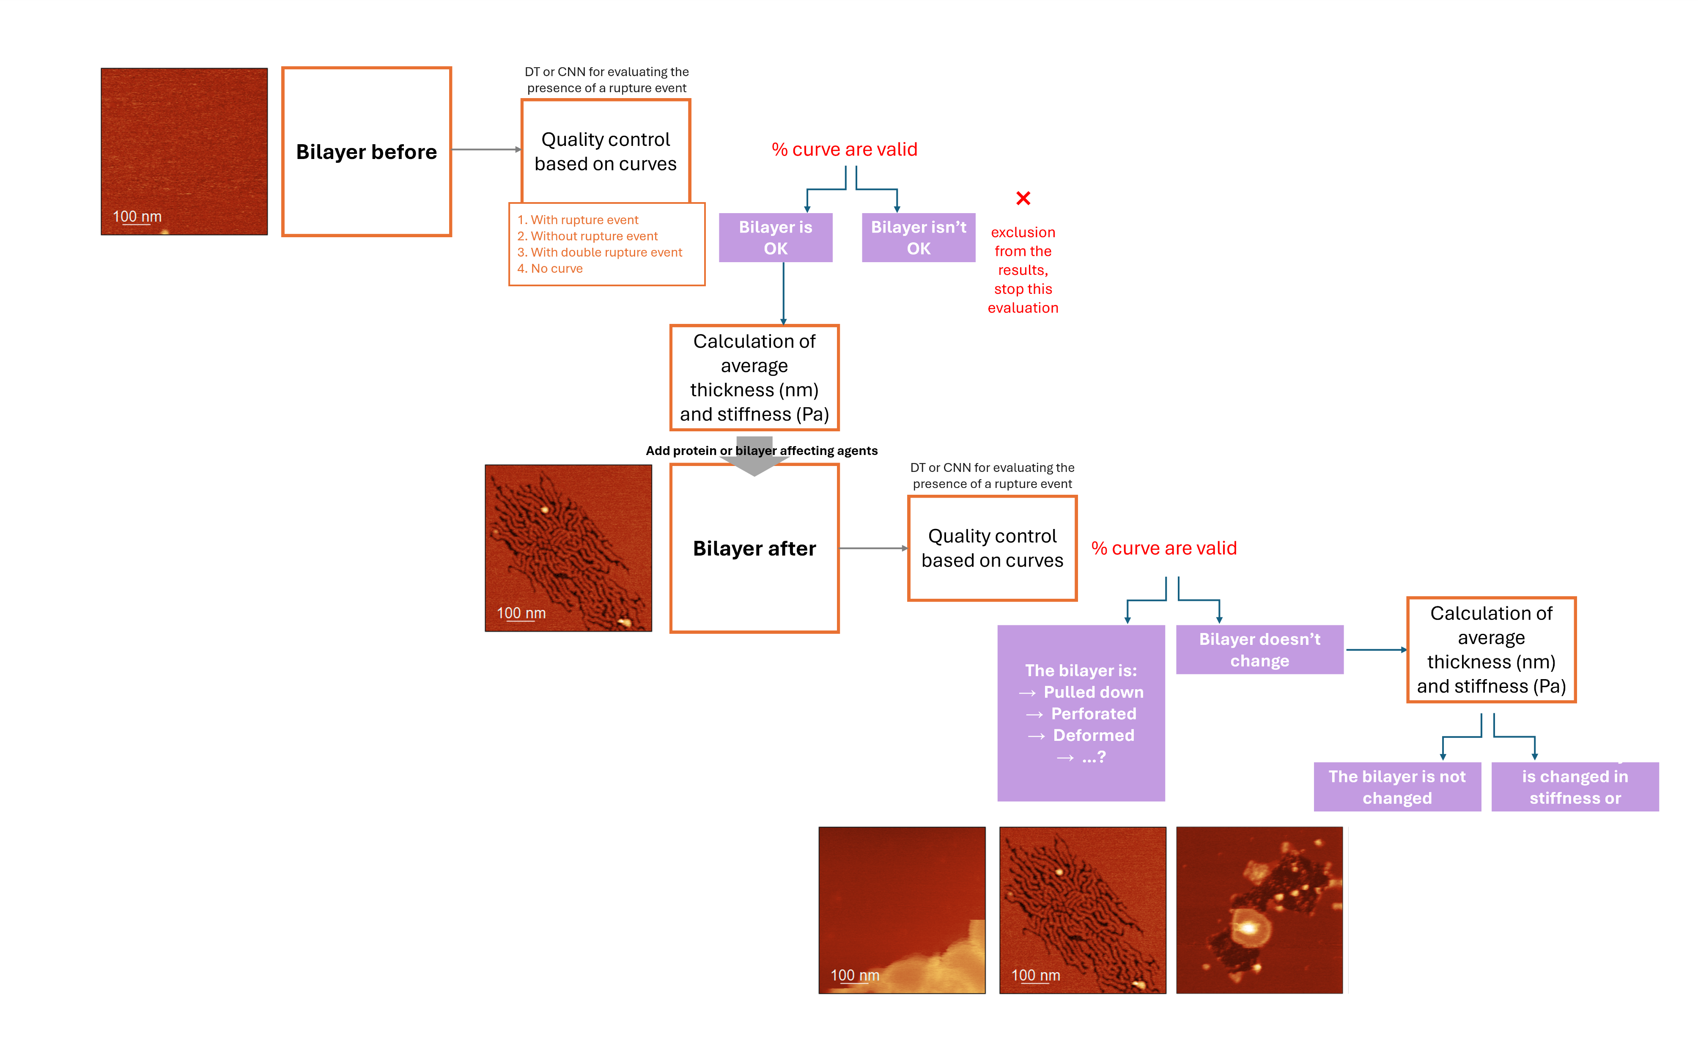
Development of software for automatic evaluation of F–D curves

Slide 14
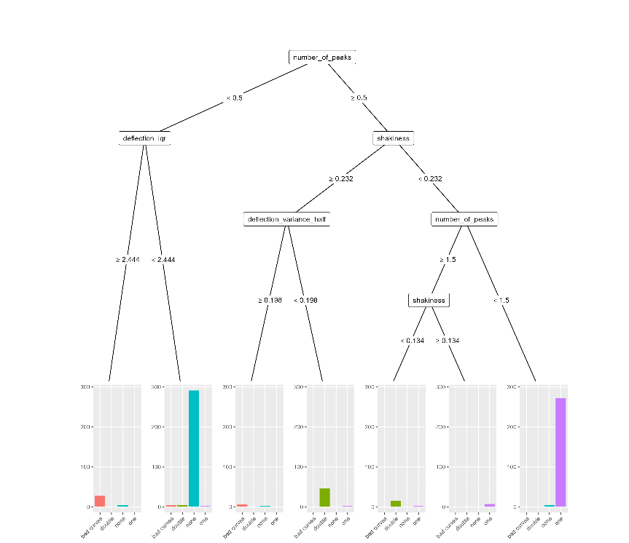
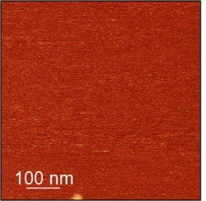
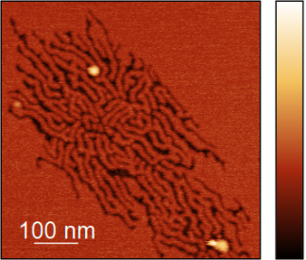
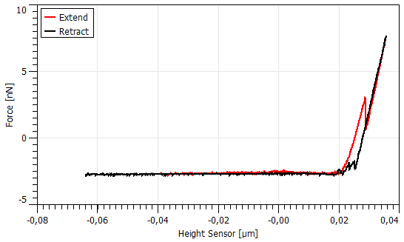
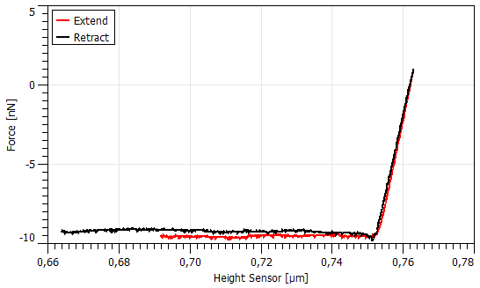
Decision Tree (DT) algoritmus for evaluation of bilayer
Before
After
10
Height (nm)
0
One „rupture“
YES bilayer
No „rupture“
NO bilayer
No „rupture“
Bad curve
No „rupture“
NO bilayer
Double „rupture“
DOUBLE bilayer
One „rupture“
YES bilayer

Slide 15
Decision tree (DT) algoritmus for evaluation of bilayer damage
Before
After
10
Height (nm)
0

Slide 16
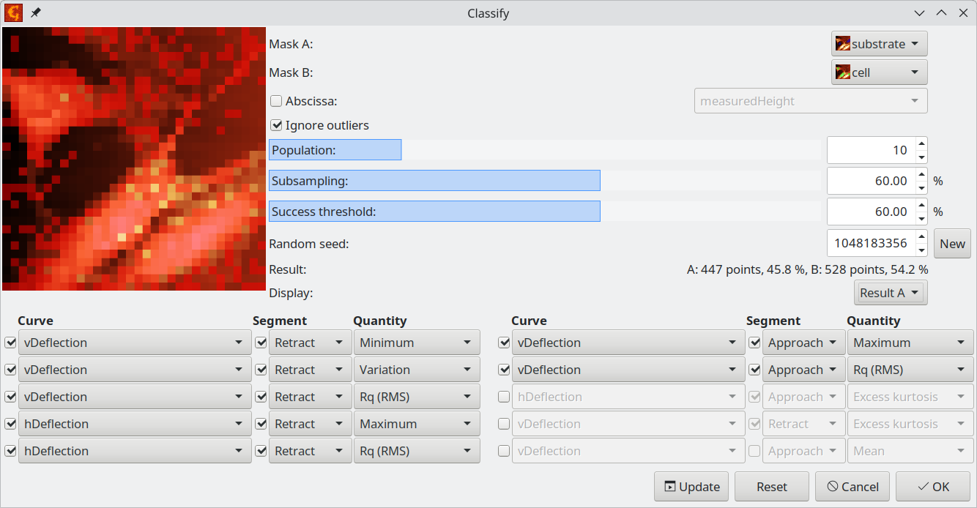
Integrating F-D curve evaluation into Gwyddion

Slide 17
Summary
AFM – a good tool for imaging significant changes in membranes – shape and durability of the pores over time in a liquid at 37 °C. AFM spectroscopy characterize the membrane, its thickness and mechanical properties.
AMPs form stable pores in bacterial membranes and have the potential to eradicate even resistant bacteria
Development of software for F-D curve classification and characterization is essential – automatic evaluation of F–D curves and their integration into the Gwyddion

Slide 18
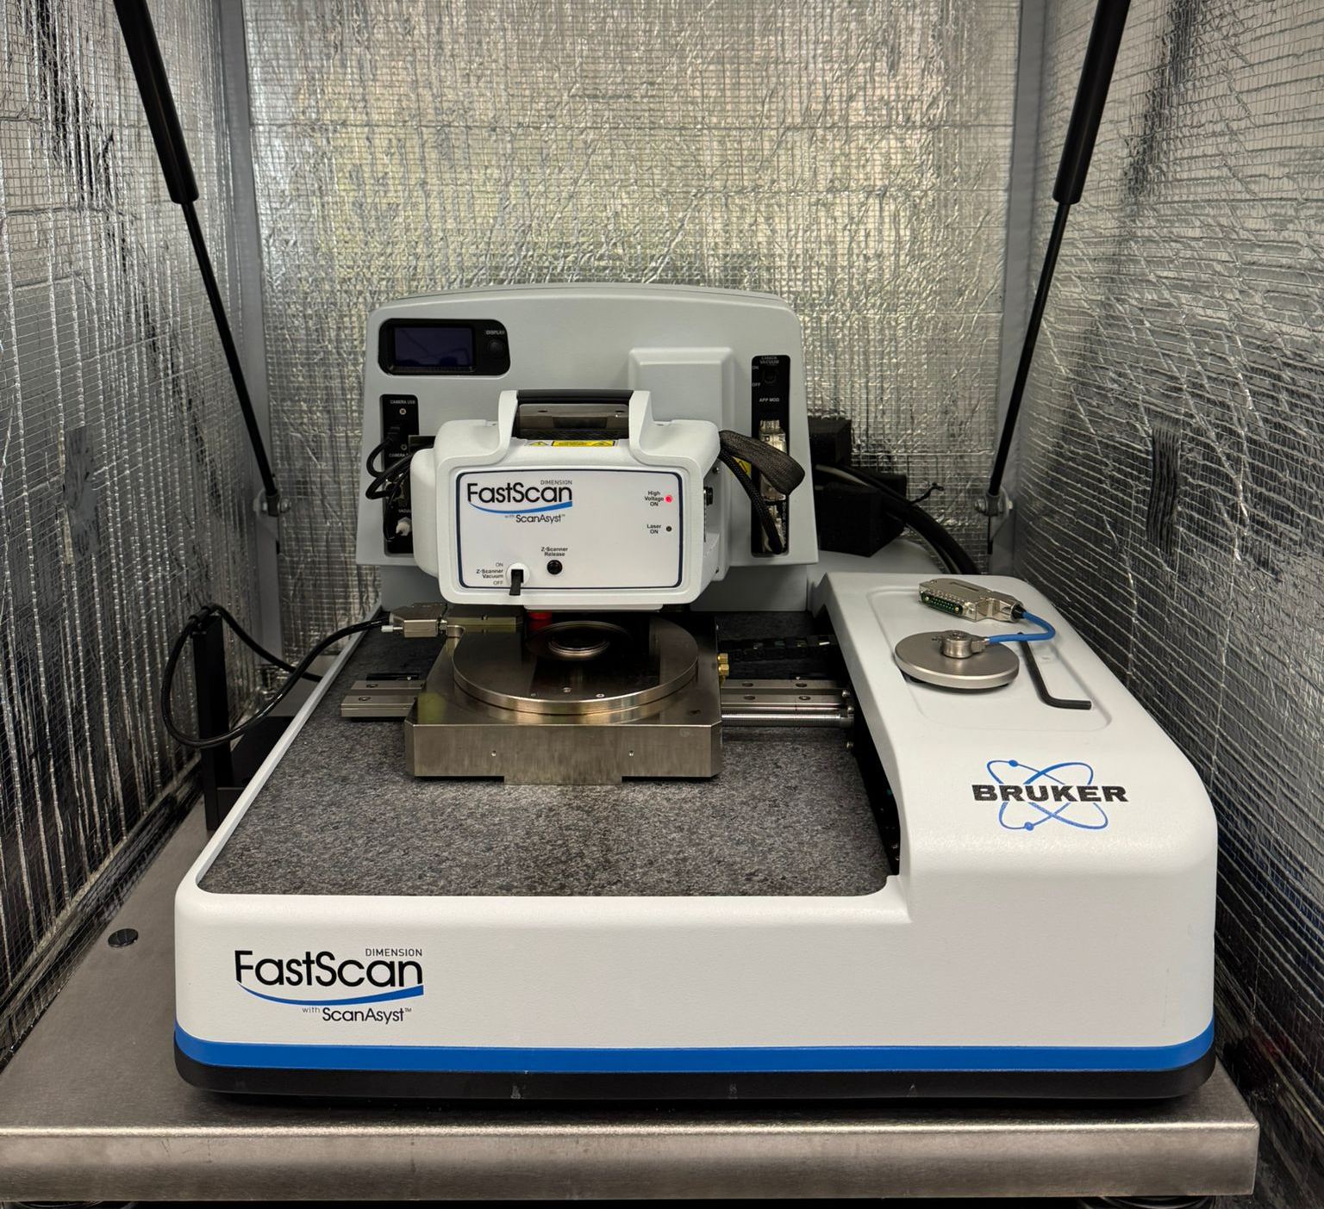
Thank you for your attention!
Dimension FastScan Demo – 2S014 Thursday from 1:30 PM
Přibyl J., Vácha R., Deb R., Pavlendová-Labajová N., Barak I., Pávková-Goldbergová M., Makarová M., Klapetek P. and my colleagues

